Slide 1
多模态配准与单模态配准
组会_20230105

Slide 2
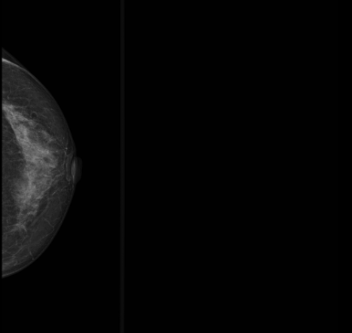
多模态配准
多模态图像配准是指多幅图像来自不同设备的成像做配准。
MRI
CT

Slide 3
单模态单方向配准

Slide 4
单模态配准
单模态图像配准是指多幅图像是用同一成像设备获取的。
Slices-1
Slices-2
Slices-3
Slices-375
Slices-376
Slices-749
.............
Slices-750
.............
单方向配准，每次以相邻两个Slices为Fixed图和Moving图进行配准

Slide 5
单模态配准
单模态图像配准是指多幅图像是用同一成像设备获取的。
Slices-1
Slices-2
Slices-3
Slices-375
Slices-376
Slices-749
.............
Slices-750
.............
单方向配准，每次以相邻两个Slices为Fixed图和Moving图进行配准

Slide 6
单模态双向配准

Slide 7
单模态配准
单模态图像配准是指多幅图像是用同一成像设备获取的。
Slices-1
Slices-2
Slices-3
Slices-375
Slices-376
Slices-749
.............
Slices-750
.............
双向配准，每次以相邻两个Slices为Fixed图和Moving图进行配准，从左右两个方向往中间图像配准

Slide 8
单模态配准
单模态图像配准是指多幅图像是用同一成像设备获取的。
Slices-1
Slices-2
Slices-3
Slices-375
Slices-376
Slices-749
.............
Slices-750
.............
双向配准，每次以相邻两个Slices为Fixed图和Moving图进行配准，从中间向左右两个方向进行图像配准

Slide 9
单模态配准
单模态图像配准是指多幅图像是用同一成像设备获取的。
Slices-1
Slices-2
Slices-3
Slices-375
Slices-376
Slices-749
.............
Slices-750
.............
双向固定配准，每次以中间Slices为Fixed图，其他图作为Moving图进行配准，从左右两个方向往中间图像配准

Slide 10
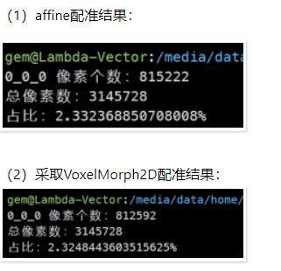
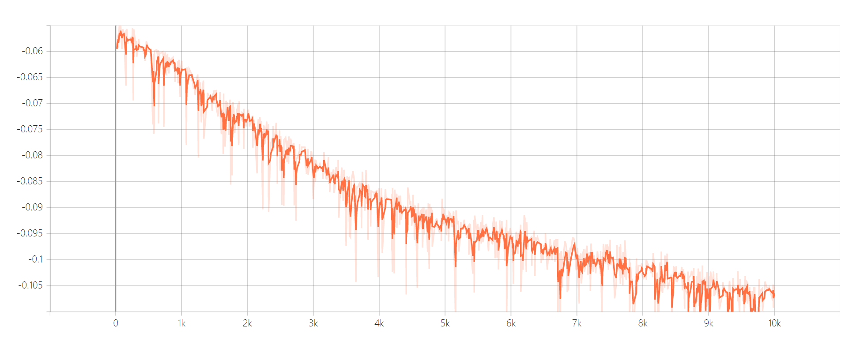

Slide 11
单模态配准
单模态图像配准是指多幅图像是用同一成像设备获取的。
Slices-1
Slices-2
Slices-3
Slices-375
Slices-376
Slices-749
.............
Slices-750
.............
双向固定配准，每次以任意一张Slices为Fixed图，其他图作为Moving图进行配准，从左右两个方向往中间图像配准

Slide 12
单模态双向固定配准的问题
Slices-1
Slices-375
Slices-1
Slices-500

Slide 13
一些疑问
Dicom提供了横断面、矢状面和冠状面的图像，目前采用在横断面训练配准，在冠状面观察配准效果。那么在横断面、矢状面和冠状面进行配准会产生不一样的配准效果吗？
以上描述的配准方法哪种是最常用的，哪种效果是最好的？
VoxelMorph学习到如何通过对图像进行变换来将两幅图像对齐在一起（形变场）。目前采用了单个病人的Dicom文件训练配准模型，仅仅只有一个样本训练，形变场学习到的参数会合理吗？

